Slide 1
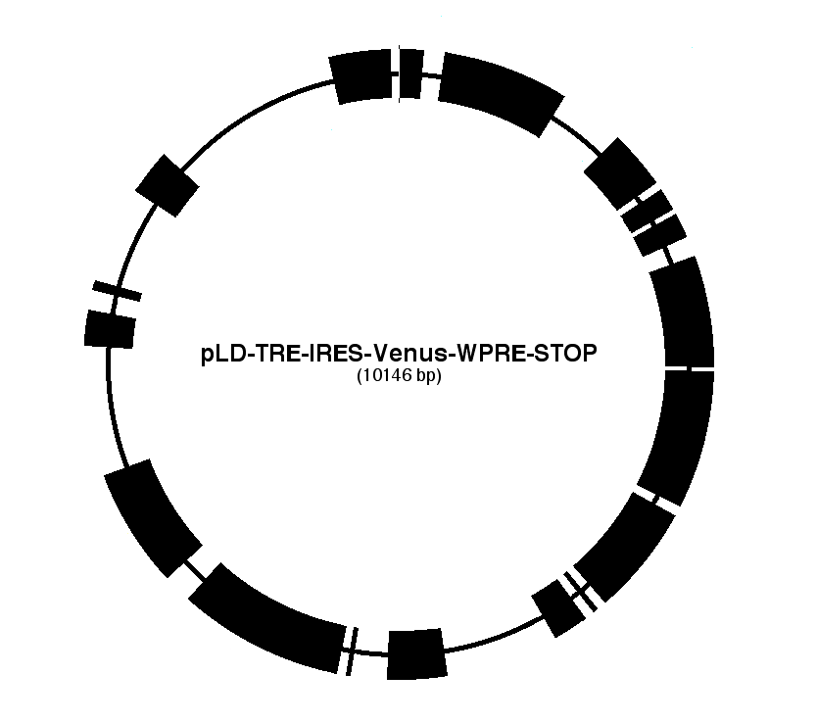
TREt
attR1
CmR
RRE
ccdB
attR2
cPPT
Ψ
5’ LTR
pLD-T-IRES-Venus-WPRE-STOP
IRES
Venus
pBR322 ori
WPRE
3’PPT
AmpR
5’ LTR
f1 ori
Additional File 2

